Slide 1

Problem stabilnog sparivanja s nepotpunim preferencijskim listama
Ivona Raguž
Margarita Tolja

Slide 2
SADRŽAJ
Opis problema
Motivacija
Implementacija
Rezultati
Zaključak
Literatura

Slide 3
OPIS PROBLEMA
Problem stabilnog sparivanja s nepotpunim preferencijskim listama (The Stable Marriage Problem with Ties and Incomplete Lists)
dva disjunktna N - člana skupa (M i W)
svaki od elemenata pojedinog skupa stvara preferencijsku listu elemenata drugog skupa
CILJ: pronaći maksimalno sparivanje (brak) elemenata dvaju skupova tako da ne postoje dva elementa (jedan element iz W, jedan iz M) koji bi radije bili spareni međusobno nego sa svojim trenutnim partnerima

Slide 4
OPIS PROBLEMA
uređeni par (m, w) je blokirajući: m i w nisu bračni partneri, a preferiraju jedno drugo u odnosu na svoje trenutne partnere
stabilan brak ne sadrži blokirajuće parove

Slide 5
MOTIVACIJA
pristup rješavanju problema: korištenje i implementiranje pčelinjeg algoritma prilagođenog problemu
usporedba s rezultatima metode lokalnog traženja

Slide 6
IMPLEMENTACIJA
testiranje algoritma na slučajno generiranim skupovima SMTI primjera
generator stanja uzima tri parametra (N, p₁, p₂)
N – veličina skupova M i W
p₁ – vjerojatnost nepotpunosti preferencijskih listi
p₂ – vjerojatnost pojavljivanja ties (ravnodušnosti prema preferencijskom poretku)

Slide 7
IMPLEMENTACIJA
SMTI generator:
za svaku ženu i svakog muškarca generiramo slučajnu preferencijsku listu veličine N (permutaciju od n osoba)
iteriramo po preferencijskoj listi svakog muškarca: za muškarca m_{i} i za svaku ženu w_{j} u njegovoj preferencijskoj listi, s vjerojatnošću p₁ , brišemo w_{j} s m_{i}-eve preferencijske liste i obratno; brišemo m_{i} s preferencijske liste od w_{j}

Slide 8
IMPLEMENTACIJA
SMTI generator:
ako neka žena ili muškarac ima praznu preferencijsku listu, vrati se na 1. korak
iteriramo po preferencijskog listi svakog pojedinca (i muškarca i žene): za muškarca m_{i} i svaku ženu w_{j} u njegovoj preferencijskoj listi, na poziciji j ≥ 2, s vjerojatnošću p₂, postavljamo rang žene na poziciji j jednak rangu žene na poziciji j-1 (tie)

Slide 9
IMPLEMENTACIJA
postavljanje parametara pčelinjeg algoritma:
n – broj početnih SMTI instanci
m – broj odabranih „obećavajućih” SMTI instanci
e – broj „najobećavajućih” SMTI instanci
nep – broj „novih” stanja nastalih popravljanjem (uklanjanjem blokirajućih parova i sparivanjem slobodnih elemenata) svake od e SMTI instanci
nsp – broj broj „novih” stanja nastalih popravljanjem svake od m-e SMTI instanci

Slide 10
IMPLEMENTACIJA
jedna iteracija algoritma:
za svaku od e SMTI instanci ukloniti nasumično izabrani blokirajući par; ako nema blokirajućih parova, spariti nasumično izabran slobodan element iz M s nasumično izabranim slobodnim elementom iz W (nastaje jedno od novih nep stanja)
za svaku od e SMTI instanci izabrati najbolje stanje od njih nep (brak s najmanjom funkcijom cilja) koje će činiti novu populaciju u sljedećem koraku algoritma
učiniti isto za svaku od prestalih m-e instanci (s parametrom nsp)
nasumično inicijalizirati preostalim n-m stanja za novu populaciju

Slide 11
IMPLEMENTACIJA
pronalazak stanja bez blokirajućih parova i nesparenih elemenata označava pronalazak potpunog stabilnog braka – algoritam se zaustavlja
ako se potpun stabilan brak ne može naći, nakon unaprijed zadanog broja iteracija algoritam se zaustavlja i daje najbolje nađeno rješenje – maksimalan stabilan brak

Slide 12
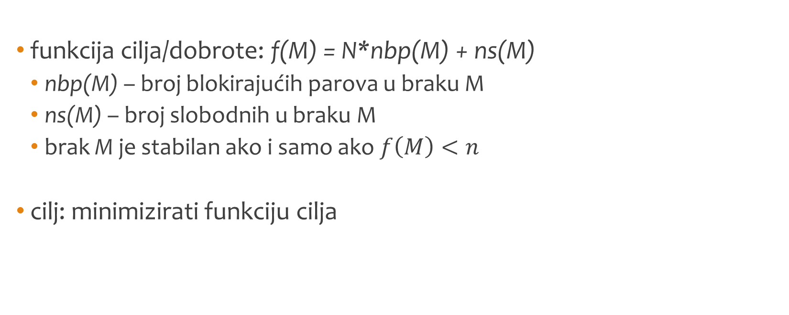
IMPLEMENTACIJA
funkcija cilja/dobrote: f(M) = N*nbp(M) + ns(M)
nbp(M) – broj blokirajućih parova u braku M
ns(M) – broj slobodnih u braku M
brak M je stabilan ako i samo ako $f\left(M\right)<n$
cilj: minimizirati funkciju cilja

Slide 13
IMPLEMENTACIJA
C/C++
Implementacija pčelinjeg algoritma
Code::Blocks 16.01
Qt
Grafičko sučelje
3.5.1

Slide 14
REZULTATI
za određenu vrijednost trojke (n, p1, p2):
empirijski nalazimo parametre pčelinjeg algoritma koji nude zadovoljavajuće rezultate
generiramo 100 instanci odgovarajućeg SMTI problema
računamo srednju vrijednost

Slide 15
REZULTATI

Slide 16

REZULTATI
broj elitnih pčela pčelinjeg algoritma (parametar e) korišten pri testiranju ($N=10$)
p₁ p₂ | 0.1 | 0.2 | 0.3 | 0.4 | 0.5 | 0.6 | 0.7 | 0.8 | 0.9 | 1
0.1 | 5 | 5 | 6 | 6 | 6 | 6 | 6 | 6 | 6 | 6
0.2 | 9 | 10 | 6 | 6 | 6 | 6 | 6 | 6 | 6 | 6
0.3 | 8 | 8 | 8 | 8 | 8 | 8 | 8 | 8 | 8 | 8
0.4 | 8 | 9 | 8 | 8 | 8 | 8 | 8 | 8 | 8 | 8
0.5 | 8 | 8 | 8 | 18 | 15 | 15 | 15 | 15 | 15 | 15
0.6 | 15 | 15 | 15 | 15 | 15 | 15 | 15 | 15 | 15 | 15
0.7 | 15 | 15 | 9 | 9 | 9 | 9 | 9 | 9 | 9 | 9
0.8 | 15 | 15 | 18 | 18 | 18 | 18 | 18 | 18 | 18 | 18

Slide 17
REZULTATI

Slide 18

REZULTATI
BA rezultati najviše odstupaju od LOCAL rezultata za slučaj $p1=0.8$
 | p2 | 0.1 | 0.2 | 0.3 | 0.4 | 0.5 | 0.6 | 0.7 | 0.8 | 0.9 | 1
P1 = 0.8 (BA) | M.size | 0.793 | 0.793 | 0.795 | 0.796 | 0.797 | 0.8 | 0.801 | 0.802 | 0.804 | 0.804
P1 = 0.8 (LOCAL) | M.size | 0.825 | 0.83 | 0.844 | 0.85 | 0.857 | 0.876 | 0.886 | 0.9 | 0.902 | 0.906
DIFF |  | 0.031 | 0.036 | 0.049 | 0.054 | 0.059 | 0.076 | 0.085 | 0.098 | 0.098 | 0.102

Slide 19
REZULTATI

Slide 20
REZULTATI

Slide 21
REZULTATI
implementirana BA metoda za veće N (30, 50) pronalazi veća sparivanja od LOCAL metode
objašnjenje – globalno pretraživanje u BA

Slide 22

REZULTATI
vrijeme izvršavanja:
BA
$N=10$(do 300 ms)
$N=30$(do 6500 ms)
$N=50$(do 150000 ms)
LOCAL
$N=10$(do 300 ms)
$N=30$(do 3000 ms)
$N=50$ (do 7000 ms)

Slide 23
ZAKLJUČAK
opisana implementacija pruža mjesta za napredak obzirom na vremensku složenost
unatoč manama pčelinjeg algoritma (veliki broj parametara), ovaj pristup daje bar jednako dobre rezultate kao pristup korišten u referentnom članku – lokalno traženje

Slide 24
LITERATURA
M. Gelain, M. S. Pini, F. Rossi, K. Brent Venable, T. Walsh, Local Search Approaches in Stable Matching Problems, Algorithms 2013, 6, 591-617
L. Čaklović, Bipartitni grafovi i teorija sparivanja, Matematičko modeliranje

